Slide 1
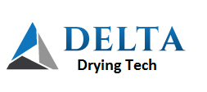
Solutions for Coal Drying
低阶煤(粉煤)热解工艺
戴尔塔干燥技术有限公司
Delta Drying Technologies Ltd

Slide 2
Solutions for Coal Drying
低阶煤(粉煤)热解工艺
低阶煤分质利用就是将低阶煤通过干燥，预热和热解将其转化为气（热解气），液（煤焦油）和固（半焦）三种形态（三种品质），再分别对热解气，煤焦油和半焦进一步转化为油，气，电，热和有机化工产品

Slide 3
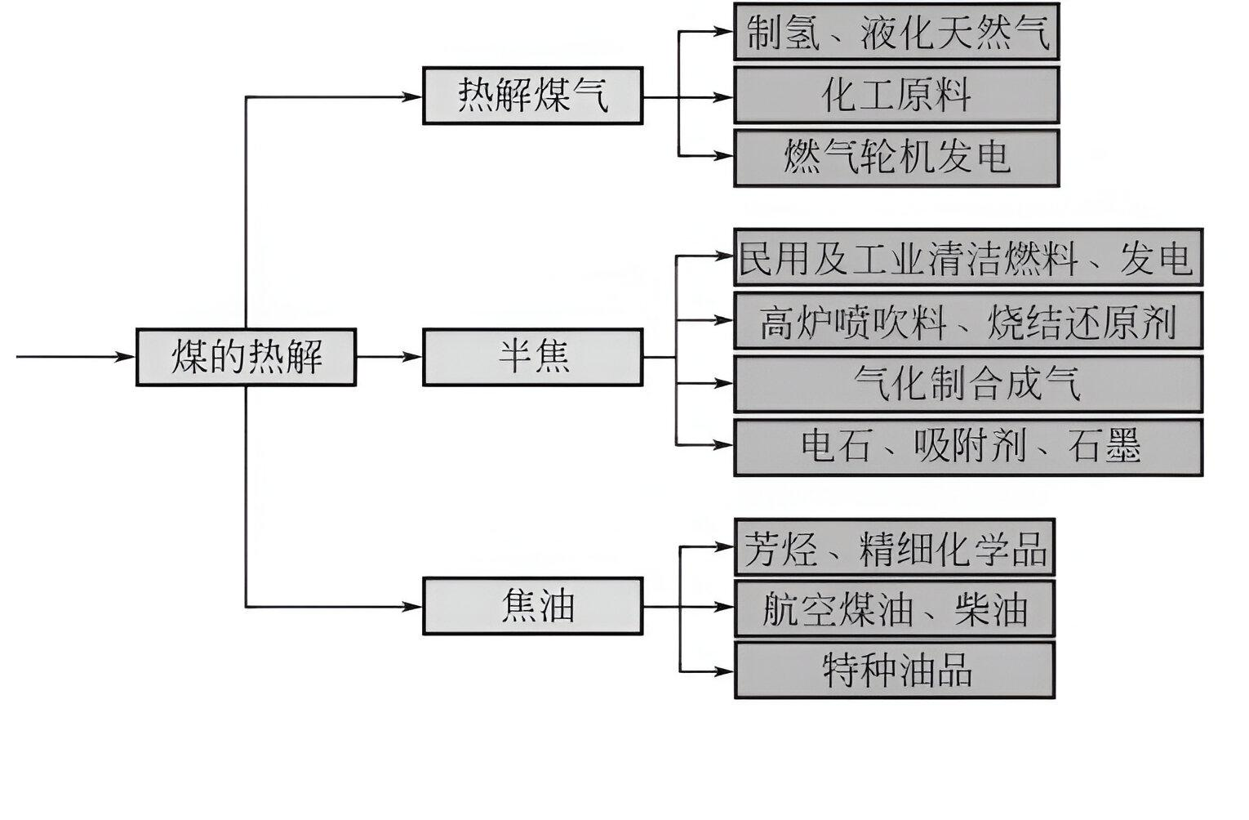
Solutions for Coal Drying
低阶煤(粉煤)热解工艺

Slide 4
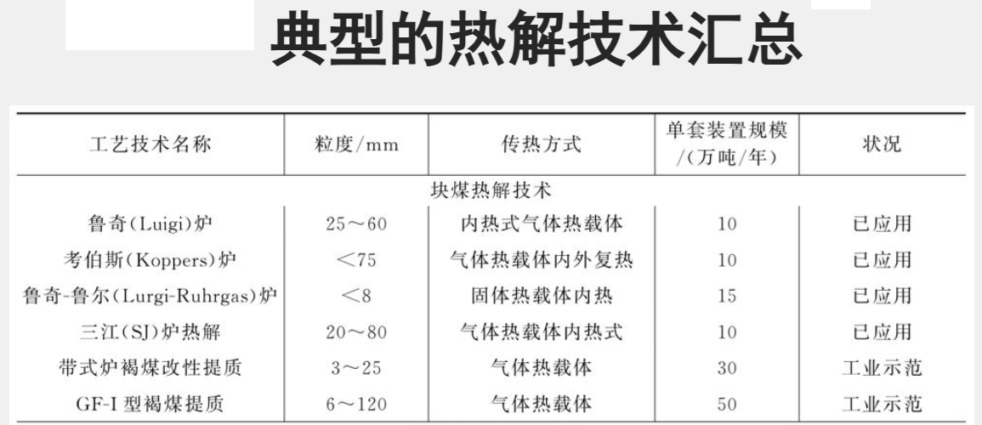
Solutions for Coal Drying
低阶煤(粉煤)热解工艺
低阶煤（块煤）热解工艺
为成熟工艺
但是仅适用于块煤热解
而块煤的产量低，价格高

Slide 5
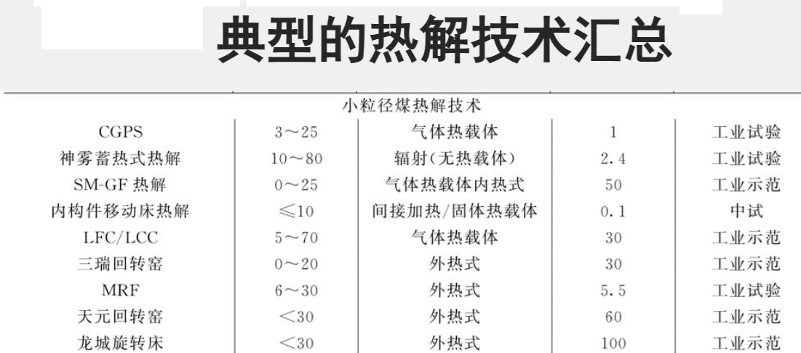
Solutions for Coal Drying
低阶煤(粉煤)热解工艺
低阶煤（小粒径煤）热解工艺
为未成熟工艺

Slide 6
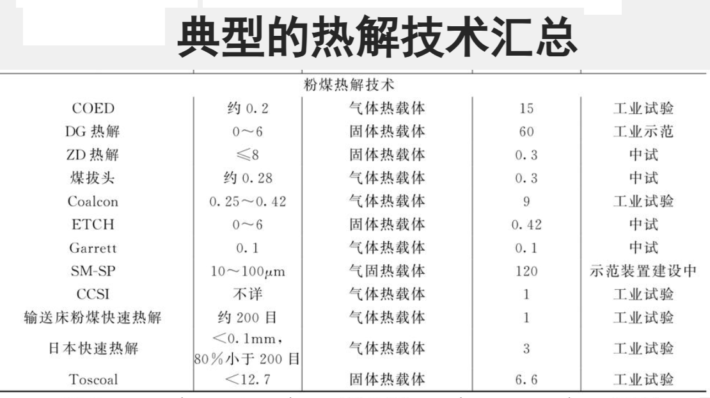
Solutions for Coal Drying
低阶煤(粉煤)热解工艺
低阶煤（粉煤）热解工艺
为未成熟工艺
随着采煤技术机械化程度提高，粉煤的比例越来越高，价格也越来越便宜
因此粉煤热解是关键

Slide 7
Solutions for Coal Drying
低阶煤(粉煤)热解工艺
主要热解装置
移动床‘
流化床
回转炉
旋转炉
带式炉

Slide 8
Solutions for Coal Drying
低阶煤(粉煤)热解工艺
主要加热方式
烟气直接换热
烟气间接换热
热载体

Slide 9
Solutions for Coal Drying
低阶煤(粉煤)热解工艺
低阶煤(粉煤)热解工艺有三种产品：煤焦油，热解气和半焦
其中煤焦油的价格最高，低阶煤(粉煤)热解工艺应该同时兼顾煤焦油产品质量和煤焦油的产率最大化
如果热解气中粉尘含量过高，煤焦油的含尘量高，售价低，而且热解气体处理装置无法长时间稳定运行
低阶煤(粉煤)热解工艺的研发应该满足以下要求
热解气体中粉尘含量应该尽可能地低
煤焦油产率应该尽可能地高
单机产量要大
工艺消耗和投资应该尽可能地低

Slide 10
Solutions for Coal Drying
低阶煤(粉煤)热解工艺
低阶煤(粉煤)热解工艺有三种产品：煤焦油，热解气和半焦
其中煤焦油的价格最高，低阶煤(粉煤)热解工艺应该同时兼顾煤焦油产品质量和煤焦油的产率最大化
如果热解气中粉尘含量过高，煤焦油含尘量高售价低，而且热解气体处理装置无法长时间稳定运行
由于煤炭（低阶煤以及焦煤）在干燥至无水以后，其中的细煤粉极易扬尘, 导致
所有采用热载体粉煤热解工艺都会产出严重的粉尘问题，无一例外
所有采用气固直接换热的粉煤热解工艺都会产出严重的粉尘问题，无一例外
即使是采用气固间接换热，且低阶煤在热解过程中移动极为缓慢的热解工艺，也无法完全避免粉尘问题 ，仅能将粉尘问题降至最低/可以接受的程度
无水煤粉扬尘试验：将低阶煤或焦煤干燥至无水后，将其中的0.1mm以下的煤粉筛分出装入一容器。然将容器内的煤粉缓慢地倒在地面/桌面上，即使在室内进行以确保没有任何气流扰动，仍可以清楚地看到煤粉在接触地面/桌面的那一刻粉尘飞扬。因为煤粉在倒出容器的过程中，煤粉的势能/位能转换为动能，使其具有一定的速度，而细煤粉的沉降速度极低，因此非常容易发生扬尘现象

Slide 11
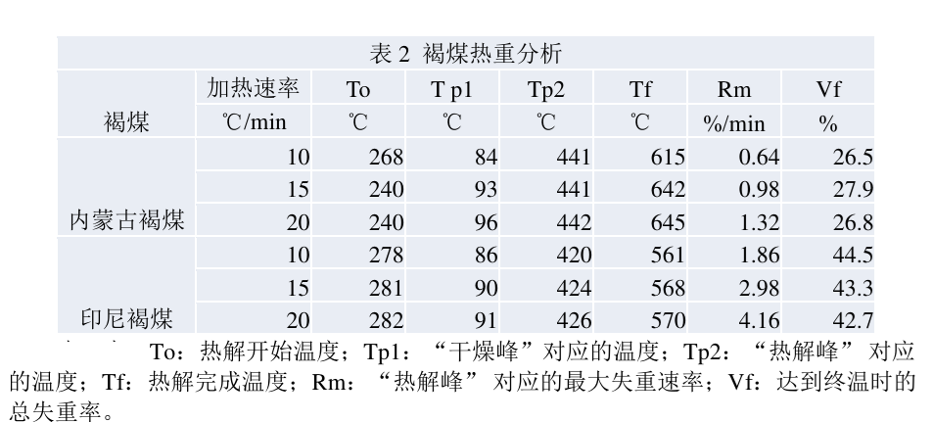
Solutions for Coal Drying
低阶煤(粉煤)热解工艺
热解温度的确定
根据低阶煤热重分析，低阶煤热解开始温度大约为250-300 ºC，热解峰对应的温度为425-450ºC

Slide 12
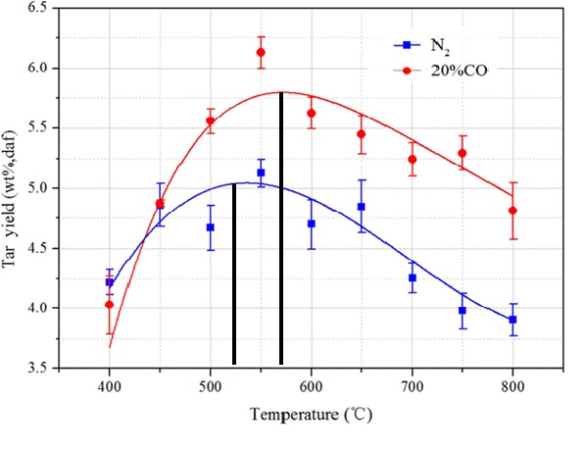
Solutions for Coal Drying
低阶煤(粉煤)热解工艺
热解温度的确定
根据低阶煤热解研究分析，热解温度在550ºC左右煤焦油产率最高
故低阶煤(粉煤)热解温度应该设定在525-575ºC左右

Slide 13
Solutions for Coal Drying
低阶煤(粉煤)热解工艺
目前低阶煤(粉煤)热解工艺已经投入运行的可能仅有陕煤集团/胜帮科技粉煤热解新技术和龙成集团的低阶煤旋转床低温热解技术

Slide 14
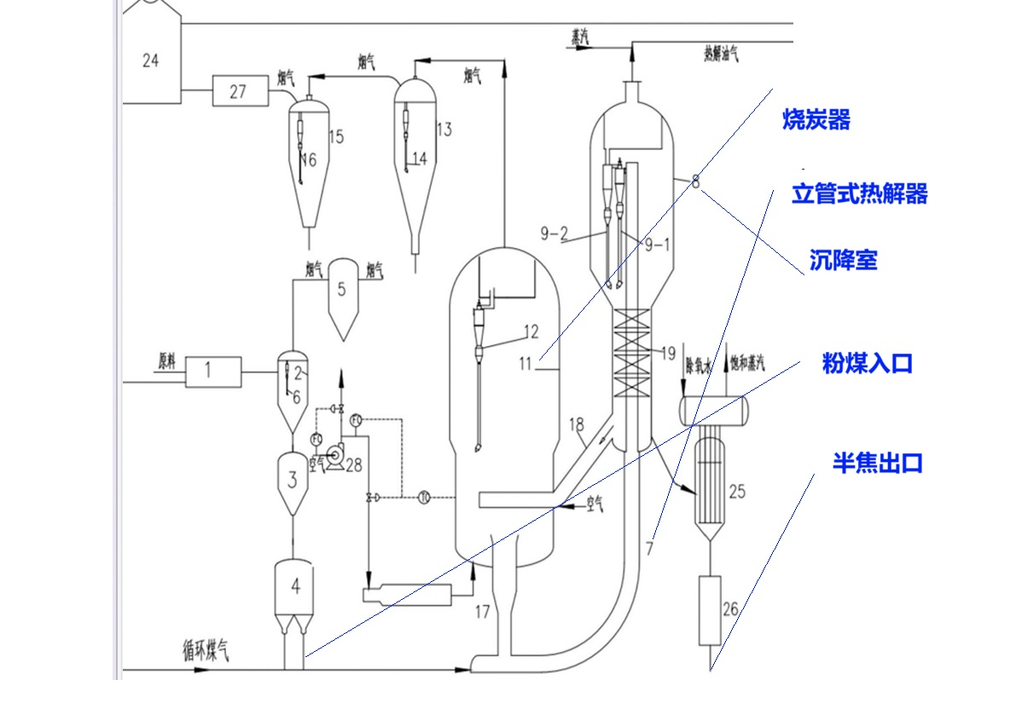
Solutions for Coal Drying
低阶煤(粉煤)热解工艺
陕煤集团/胜帮科技粉煤热解新技术
胜帮科技工艺是以高温半焦作为固体热载体将粒度为0.15mm以下的粉状低阶煤(粉煤)‘在立式管热解反应装置中进行加热和热解反应
由于粉煤粉碎至0.15mm以下，所以可以采用气流床式热解装置
热解温度为500-600ºC，所以煤焦油产率可以达到最高
由于采用的是粒度为0.15mm以下的粉煤，热解装置为气流床热解器，可以想象得到热解气中粉尘问题相当严重，对于装置能否长时间稳定运行存在疑问
由于煤焦油的粉尘含量高，即使后对热解气体采取油/尘/气分离工艺，结果也不可能过于乐观

Slide 15
Solutions for Coal Drying
低阶煤(粉煤)热解工艺
龙成集团的低阶煤旋转床低温热解技术
龙成集团工艺是采用回转热解炉，干燥预热后的低阶煤(粉煤)加入内置换热管管内借助重力由进料端流向出料端，高温烟气从换热管外对管内的低阶煤(粉煤)进行加热至热解温度（其结构与常规的内加热回转干燥机类似，只是将低阶煤装入换热管管内）
龙成集团的回转热解炉与德国泽马克公司的褐煤干燥机类似，只是德国泽马克公司的褐煤干燥机的加热介质为蒸汽，蒸汽走换热管内，褐煤走换热管外
由于低阶煤借助重力由进料端流向出料端，故干燥机的倾角必须大于物料的堆积角
干燥的粉煤的堆积角大约为30度，所以干燥机的倾角应该不低于35度，以确保粉煤流动通畅
为了确保煤粉在管内流动通畅，粒度有要求
气固换热，一般是固体一侧放热系数低，而气体一侧放热系数高， 固体从管内流通，而气体从管外流通，从换热考虑，不太合理

Slide 16
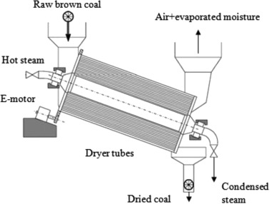
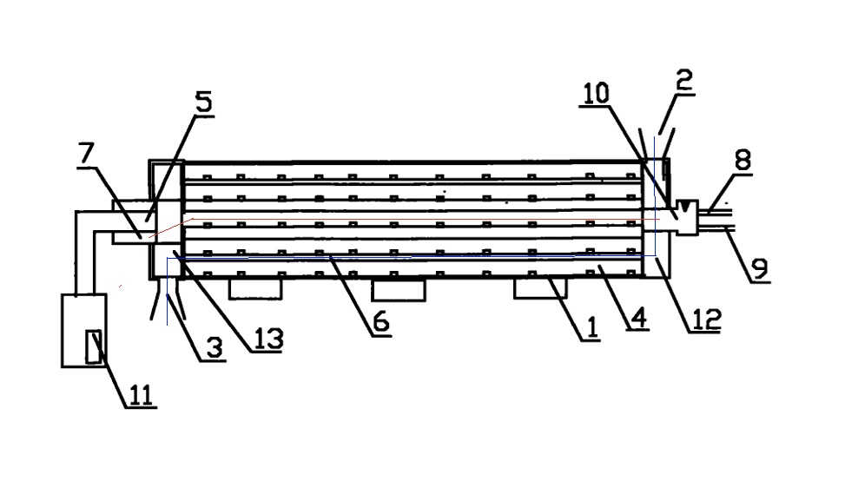
Solutions for Coal Drying
低阶煤(粉煤)热解工艺
龙成集团的低阶煤旋转床低温热解技术
由于内置换热器回转热解炉的局限，热解温度无法（很难达到）500ºC
其热解温度大约在400 ºC左右
龙成集团的低阶煤旋转床低温热解工艺与Encoal 公司的LFC工艺，和华能西安热工院的工艺一样，为低阶煤轻度热解/气化

Slide 17
Solutions for Coal Drying
低阶煤(粉煤)热解工艺
龙成集团的低阶煤旋转床低温热解技术
由于干燥预热后的低阶煤(粉煤)是从内置换热管管内借助重力由进料端流向出料端，烟气在换热管管外对其进行加热，因此烟气与低阶煤(粉煤)是间接换热；且低阶煤(粉煤)在热管管内移动缓慢，因此热解气体中粉尘含量低，煤焦油质量好，且装置可以长时间稳定运行
龙成集团工艺可能存在的问题
由于其热解温度仅为400 ºC左右，为轻度气化，其半焦的挥发分仅可以降至22-24%左右，易于自燃，无法长途运输，也不满足高炉喷吹煤对挥发分的要求
由于其热解温度仅为400 ºC左右，煤焦油产率低，装置的经济效益差
热解炉采用内置换热管的回转热解炉，气固间换热效果差，设备单机处理量小，且造价高
据报道，年处理1000万吨低阶煤需要12套装置，总投资40余亿元，即单套装置（年处理80万吨低阶煤 ）的投资为3.3亿元

Slide 18
Solutions for Coal Drying
戴尔塔粉煤热解工艺
戴尔塔粉煤热解工艺是借助于戴尔塔公司所独有的高温流化床干燥技术以及其在褐煤间接换热的立式移动床干燥机的经验基础上而开发的，以最大程度地满足以下要求
热解气体中粉尘含量最低
热解温度控制在525-575ºC左右，以达到煤焦油产率最高
单机产量要大
工艺消耗和投资要低

Slide 19
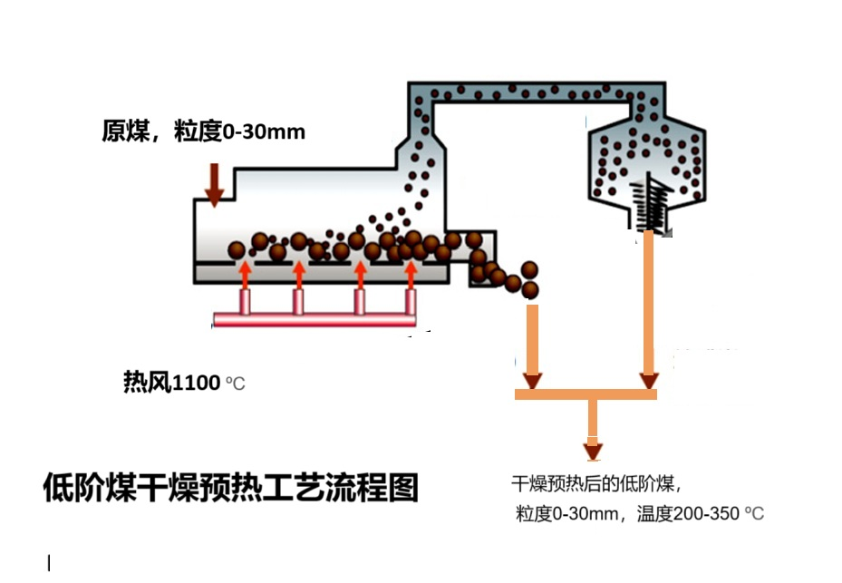
Solutions for Coal Drying
戴尔塔粉煤热解工艺
戴尔塔粉煤热解工艺流程
由三个独立的工艺组成
低阶煤(粉煤)干燥预热工艺
经过粉碎筛分粒度不大于20mm的低阶煤加入高温流化床干燥机中干燥至0%水分，并预热至初始热解温度（ 100-350ºC），然后再输送至立式移动床热解装置

Slide 20
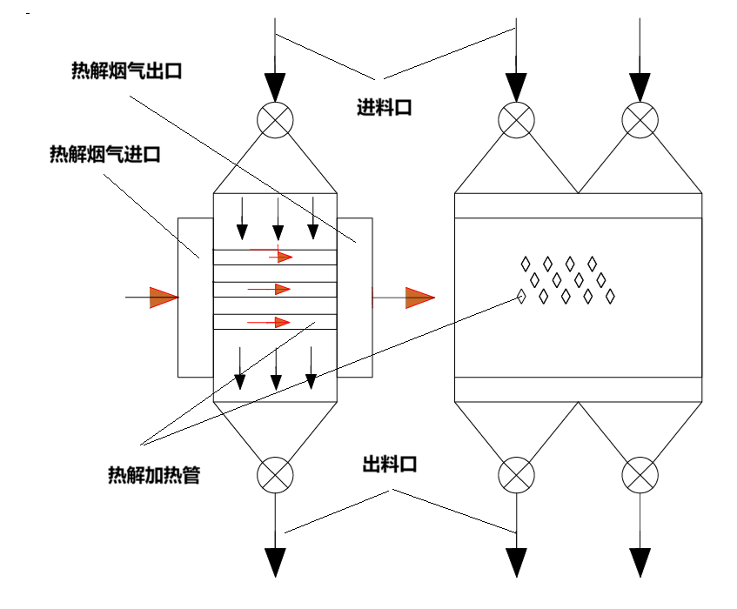
Solutions for Coal Drying
戴尔塔粉煤热解工艺
戴尔塔粉煤热解工艺流程
由三个独立的工艺组成
低阶煤(粉煤)热解工艺
干燥预热后的低阶煤加入间接加热立式移动床热解装置进行热解

Slide 21
Solutions for Coal Drying
戴尔塔粉煤热解工艺
戴尔塔粉煤热解工艺流程
由三个独立的工艺组成
低阶煤(粉煤)热解工艺
间接加热立式移动床热解装置工艺过程
粉煤首先被输送至热解装置的物料进料口中，通过下料控制阀加入热解装置中，下料控制阀的下料速度由料位计控制，以保证热解装置本体上部的料位高度一致。粉煤借助重力由上而下流经热解装置，从热解装置本体底部的出料控制阀排出。出料控制阀的出料速度由热电偶控制，以保证热解温度的一致；
粉煤在加入热解装置后，在流经热解装置内设置的自上而下水平布置的且完全浸没在粉煤料层内的加热管的外表面时，被加热管内流通的高温烟气进行间接加热至设定的热解温度后排出热解装置本体。高温烟气从气体分布箱一侧流入加热管内，在对粉煤进行加热后进入气体收集箱；
热解装置内还设置热解气体收集管，将热解过程在产生的热解气体收集后排至后处理装置；

Slide 22
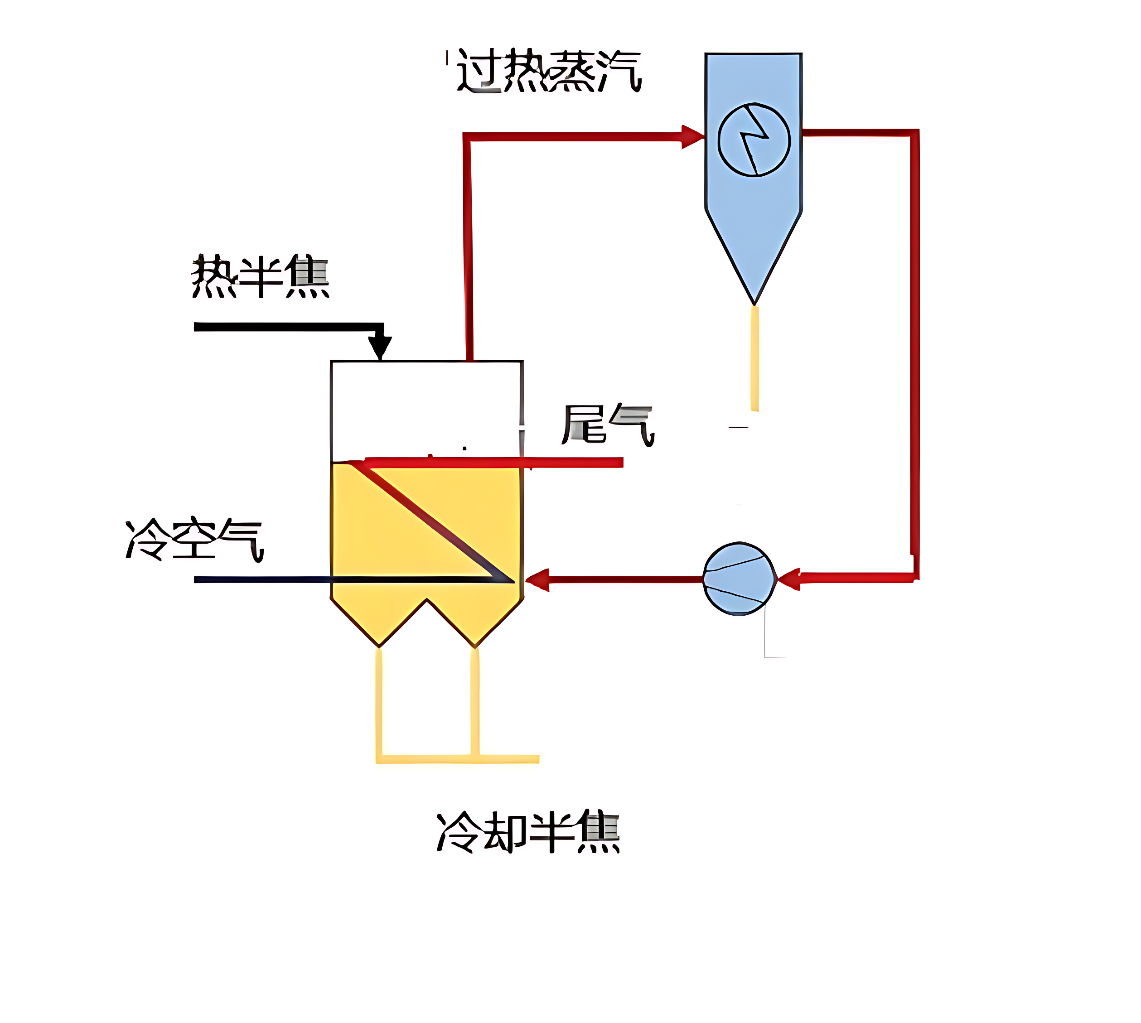
Solutions for Coal Drying
戴尔塔粉煤热解工艺
戴尔塔粉煤热解工艺流程
由三个工艺组成
热半焦冷却工艺
对于处理量比较大，以及半焦冷却温度较低的场合热半焦冷却采用过热蒸汽循环的内加热流化床冷却器
冷却介质可以采用冷空气或冷却水

Slide 23
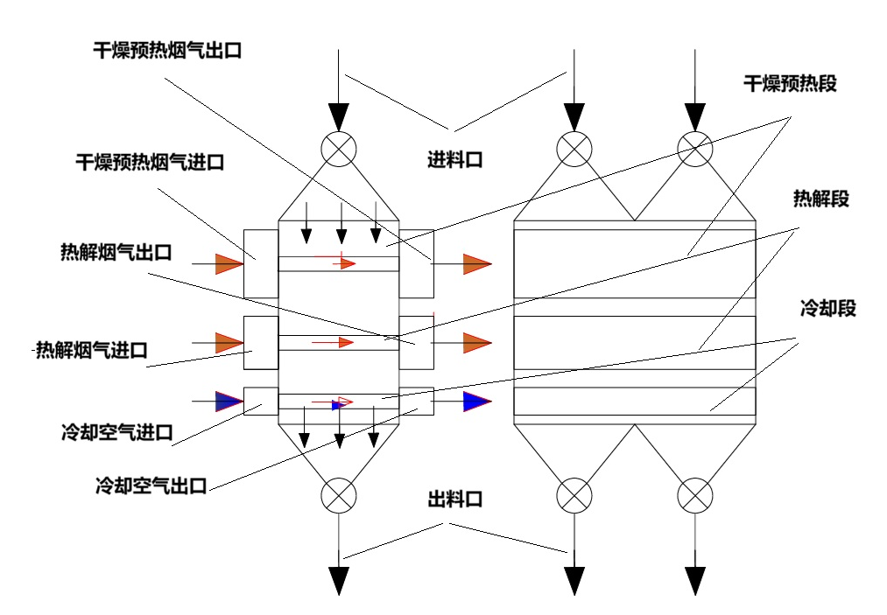
Solutions for Coal Drying
戴尔塔粉煤热解工艺
戴尔塔粉煤热解工艺流程
如果处理量比较小，或低阶煤水分很低的情况下，也可以考虑将低阶煤干燥，预热，热解和冷却一体化

Slide 24
Solutions for Coal Drying
戴尔塔粉煤热解工艺
戴尔塔粉煤热解装置
单机处理能力
戴尔塔粉煤热解装置采用立方体结构的立式移动床热解装置，热解装置的顶部和底部分别设置一个或多个物料进料口和一个或多个物料出料口，从而将一个大型的立式移动床热解装置虚拟分割成数个小型的立式移动床热解装置，在立式移动床热解装置的深度和高度受限的情况下，可以通过增加物料进料口和物料出料口的数目来满足单机处理能力的要求，因此戴尔塔粉煤热解装置单机处理能力不存在任何限制

Slide 25
Solutions for Coal Drying
戴尔塔粉煤热解工艺
戴尔塔粉煤热解装置
热解气体粉尘含量
立式移动床热解装置是通过水平放置的加热管对自上而下流动的粉煤进行间接加热， 粉煤的移动速度非常缓慢（每分钟移动0.25-0.5米）
由于采用圆管加热器的底部所产生的空腔会使粉煤在移动过程中发生位能/势能转换为动能而引起扬尘，戴尔塔粉煤热解装置中加热管采用菱形管，它在底部不会产生空腔，粉煤在移动过程中不会发生位能/势能转换为动能而引起扬尘
因此热解气体中的粉尘含量非常低，热解气体处理装置可以长时间稳定运行，生产的煤焦油质量高

Slide 26
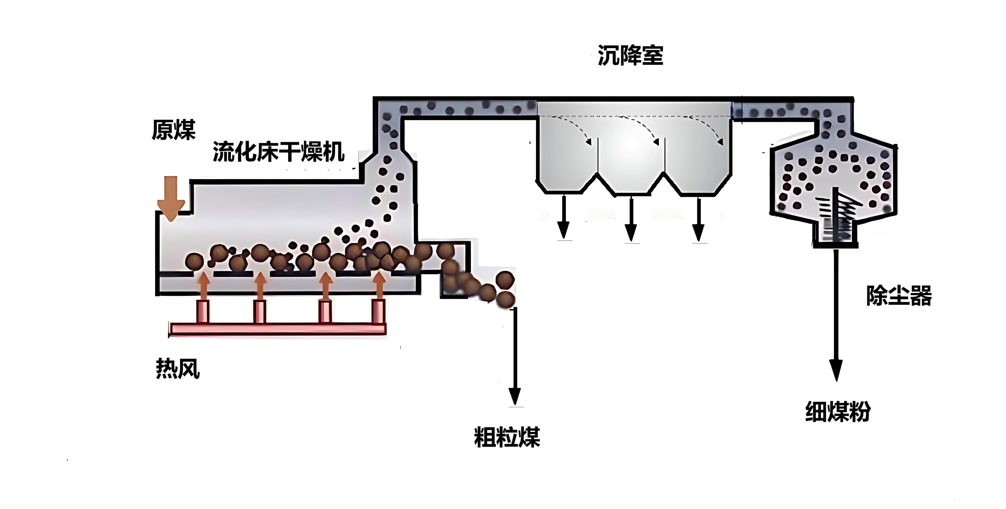
Solutions for Coal Drying
戴尔塔粉煤热解工艺
戴尔塔粉煤热解装置
热解气体粉尘含量
为了将解气体和煤焦油中的粉尘含量降至最低，还可以对被高温流化床干燥机尾气所携带的煤粉分别采用重力沉降室，旋风除尘器进行分离收集，将其中的0.075mm以下的超细煤粉分离处理，用作干燥和热解过程中的燃料

Slide 27
Solutions for Coal Drying
戴尔塔粉煤热解工艺
戴尔塔粉煤热解装置
装置投资
为了降低热解气体中的气尘含量，气固换热为间接换热。气固间接换热的主要问题就是气固换热系数低，大大地增加热解装置投资，为此
加热管采用菱形管，不仅可以消除底部产生的空腔，降低热解气体中的粉尘含量，而且使加热管的外表面积与固体物料接触的比例由圆管的85%提高至100%， 在相同耗材的前提下，换热面积增加18%
由于粉煤的最佳热解温度为525-575ºC，一般加热管的工作温度大约800 ºC，传统工艺中的气固换热温差一般为450 ºC。戴尔塔粉的煤热解装置通过采取尾气循环利用方式，使气固换热温差高至600 -650ºC，换热温差增加35%
上述措施可以使粉煤热解装置的换热面积减少40%，即热解过程所需的加热管耗材减少40%

Slide 28
Solutions for Coal Drying
戴尔塔粉煤热解工艺
戴尔塔粉煤热解装置
热解装置的热胀冷缩问题
由于立式移动床热解装置的进口烟气温度高，且单机处理能力大，热解装置的体积大，装置的热胀冷缩问题比较严重
为此戴尔塔粉煤热解装置中的加热管与热解装置的壳体连接为非接触连接，加热管由耐火砖/耐火混凝土支撑，加热管的二端可以在一定范围内自由移动，以适应热胀冷缩。如果发损坏，加热管可以单根更换

Slide 29
戴尔塔粉煤热解工艺
戴尔塔粉煤热解装置
据初步分析计算，对于年处理250万吨低阶煤装置的工艺设备投资大概为1.8-2.2亿元
与龙成工艺相比，单机处理大，装置投资低，煤焦油产率高，项目回报率高

Slide 30
Solutions for Coal Drying
戴尔塔粉煤热解工艺
戴尔塔粉煤热解工艺的预期效果
热解气中粉尘含量低，可以确保热解气体处理装置长时间稳定运行
煤焦油质粉尘含量低，质量和产率高
半焦的挥发分含量低
热解气体纯度和热值高

Slide 31
Solutions for Coal Drying
戴尔塔粉煤热解工艺
最佳应用场合
用于电厂以及其它可以直接利用热半焦的煤化工装置
半焦无需冷却， 流程最短 ，投资最低
运行成本低，干燥和热解过程中的耗能在后续工艺设备中得到利用，煤焦油的成本仅包括煤耗，电耗，设备折旧和人工工资

Slide 32
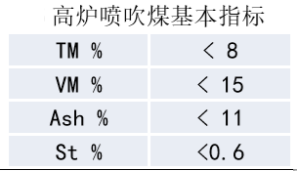
Solutions for Coal Drying
戴尔塔粉煤热解工艺
最佳应用场合
用于高炉喷吹或烧结工段
半焦仅需冷却至后续工艺设备许可温度即可
因为不需要长途运输，无需对半焦喷水加湿，流程较短
无需再对半焦进行干燥 ，节能
针对高炉喷吹，可以进一步提高热解温度，降低挥发分含量至10%以下
对于两广，福建，浙江，江苏（？）可以采用印尼进口褐煤
印尼褐煤含油率高
印尼褐煤含硫低
印尼褐煤灰分含量低
印尼褐煤价格低（至少对于两广和福建）

Slide 33
Solutions for Coal Drying
戴尔塔粉煤热解工艺
其它应用场合
对于煤矿等无法直接利用热半焦的场合
根据具体工况进行分析计算，以确定最优的热半焦冷却工艺

Slide 34
Solutions for Coal Drying
戴尔塔粉煤热解工艺
其它应用场合
油页岩热解
油页岩热解与低阶煤热解基本一样，是指在隔绝空气的条件下，将油页岩加热到一定温度，使其有机质分解产生页岩油、可燃气体和半焦的过程。它是提取页岩油的重要方法之一，也是一种非常规石油的开采技术 ﻿‘

Slide 35
Solutions for Coal Drying

Slide 36
Solutions for Coal Drying
低阶煤(粉煤)热解工艺
-------戴尔塔高温流化床干燥机
戴尔塔干燥技术有限公司
Delta Drying Technologies Ltd

Slide 37
Solutions for Coal Drying
戴尔塔公司的高温流化床干燥机
戴尔塔的高温流化床干燥机是在消化吸收三家美国公司（ENI, McNally和FMC）的高温流化床干燥机原始设计图纸，并综合分析泰克公司的6个洗煤厂10台焦煤高温流化床干燥机在过去45年期间所积累的技改的资料而设计的
同时还利用参与泰克公司的焦煤高温流化床干燥机大修机会，对高温流化床干燥机气体布风板的变形损坏的问题进行深入的调研和分析，发现原始设计中的气体布风板在高温工况下无法满足其热胀冷缩要求而致，并说服泰克公司采用戴尔塔公司设计的新型气体布风板
戴尔塔公司设计的新型气体布风板采用悬浮式结构，使得气体分布板可以在三维方向上进行一定程度的自由伸缩，以满足其热胀冷缩的要求
新设计的悬浮式的气体布风板在泰克的焦煤高温流化床干燥机获得成功，将高温流化床干燥机的停机检修次数从每年2 至 3 次延长至每 4 至 5 年一次，停机检修时间也从数周缩短至12 小时以内

Slide 38
Solutions for Coal Drying
戴尔塔公司的高温流化床干燥机
除了气体布风板采用悬浮结构外
戴尔塔公司的高温流化床干燥机还针对煤炭的颗粒较大，不易流化和排料的难点，对干燥机的加料和排料装置进行特殊的设计，确保粗颗粒的焦煤易于从干燥机内排出，以避免粗颗粒焦煤的聚集而死床，甚至着火
气体布风板在不同部位的开孔率不同，且流化介质离开布风板时的方向由垂直向上改变为朝向馋相给吧排料方向，以加速粗颗粒的焦煤的流动
下表为加拿大泰克公司仍在运行的洗煤厂的焦煤高温流化床干燥机
洗煤厂 | 干燥机烟气进口温度ºC | 焦煤粒度mm | 焦煤处理量 吨/时 | 水分蒸发量 吨/时 | 流化床面积 m2 | 设备制造厂商
 | 初始设计温度/现运行温度/最高许可温度
GHO | 650/790/1100 | 0-50 | 1500 | 90 | 25 | ENI
FRO | 650/780/1100 | 0-50 | 1000 | 100 | 25 | ENI
EVO | 650/710/1100 | 0-50 | 1200 | 70 | 40 | FMC
LCO | 650/600/1100 | 0-50 | 600 | 35 | 12 | McNally
CMO | 650/450/650 | 0-50 | 500 | 40 | 15 | ENI
CRO | 650/500/650 | 0-50 | 400 | 40 | 12 | McNally
QCO | 650/450/650 | 0-50 | 500 | 35 | 12 | McNally

Slide 39
Solutions for Coal Drying
戴尔塔干燥技术有限公司
305-3089 Bathurst St., Toronto, Ontario, M6A 2A4
Phone: +1.647.673.9832
E mail: long@deltadrying.ca
www.deltadrying.ca

